Slide 1
基于深度学习的网络流量分析机制
研究与实现
答辩学生
：
徐竟晗
指导老师
：
徐小龙
2023年6月6日

Slide 2
01 课题背景及研究思路
02 谣言检测模型构建
03 谣言检测系统
04 总结

Slide 3
01
PART ONE
课题背景及研究思路
课题背景
研究思路

Slide 4
01 课题背景及研究思路
课题背景（论文1.1小节 P1）
在通讯行业日益蓬勃的现在，社交网络已成为了人们之间联络交换信息和获取新闻资讯的主要手段。在流动着海量信息的社交网络中藏匿着大量的虚假信息，人为检测存在着巨大成本和时滞性高的缺陷，不适用于当前流量巨大的网络环境。因此，谣言智能检测检测方法的出现是具有极大实用价值的。

Slide 5
01 课题背景及研究现状
研究思路（论文1.3小节 P4）
本课题针对深度学习领域的谣言检测问题展开研究，深度学习最重要的是特征的构建，相同模型条件下，越具有代表性的特征预测效果越好。
特征的构建与任务场景中可利用的信息种类有关，谣言检测场景下，可以运用的信息有消息文本信息、回复评论信息、用户简介和消息之间的拓扑信息等等，为了使特征更加具有表征力，所以希望尽可能多地运用可用信息来表示消息个体。
基于以上观点，在本课题中建立了有效的谣言检测模型，分别对消息的局部信息和全局拓扑信息进行编码，取得了较为理想的网络谣言识别准确率。并根据设计的模型，构建了可视化的谣言检测系统，具有较为丰富的图表展示界面。

Slide 6
02
PART TWO
流量分析模型构建
数据集
模型构建
结果分析
应用机制

Slide 7
02 流量分析模型构建
数据集：weibo，twitter15，twitter16
预处理流程（3.1.2小节 P19）：
数据清理
向量化
数据集切分

Slide 8
02 流量分析模型构建
局部信息：局部信息指的是从社交网络消息的角度看社交网络消息及其转发评论的文本信息。消息本身文本包含文本风格，话题热门程度等信息，而转发评论则包含着群体对该消息的态度，是一种群体智慧的体现。
全局信息：全局信息指的是从消息的承载者-网络的角度看，该消息具有的特征，主要是消息与其邻居所构成的拓扑信息。

Slide 9
02 流量分析模型构建
基础CNN（BasicNet）模型构建 (论文3.2.1小节 P21)

Slide 10
02 流量分析模型构建

Slide 11
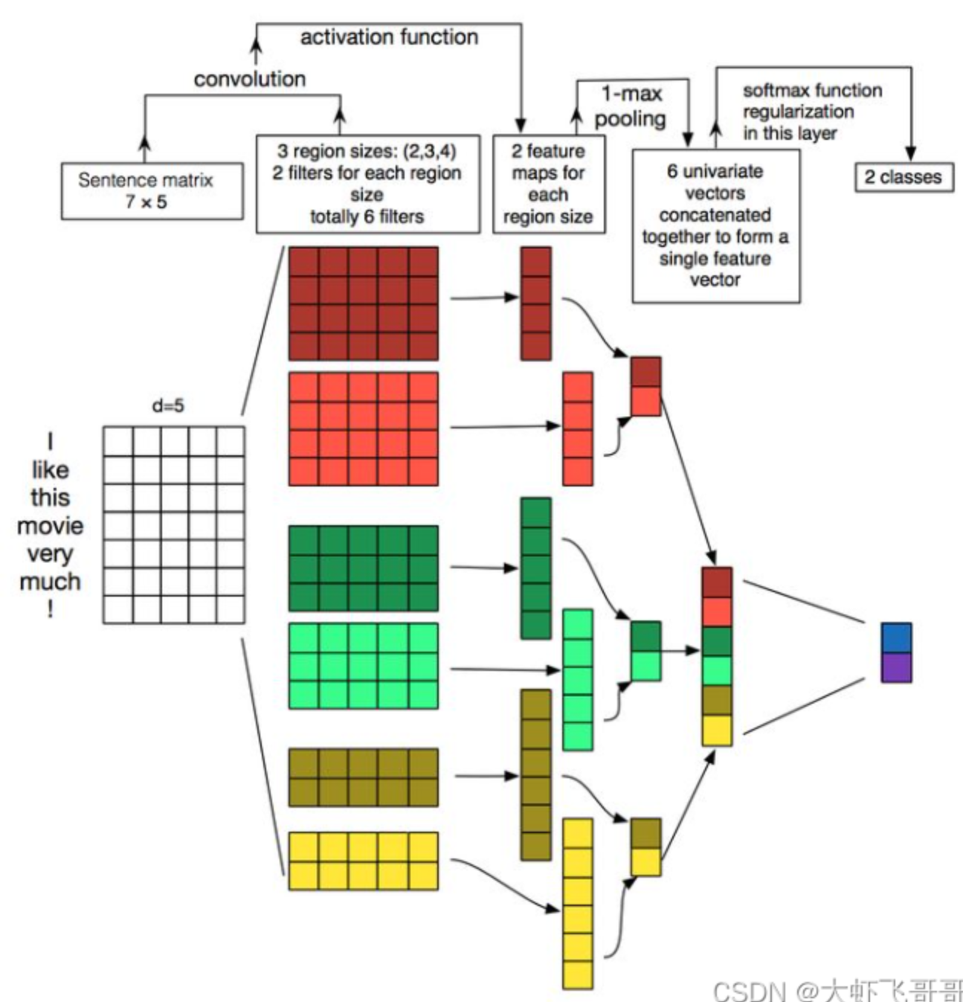
02 流量分析模型构建

Slide 12
02 流量分析模型构建

Slide 13
02 流量分析模型构建

Slide 14
02 流量分析模型构建
GATv2层数 评价指标 | 1层 | 2层 | 3层
精确度 | 0.941 | 0.922 | 0.910
模型 数据集 | 本文提出模型 | GLAN（GAT+卷积网络） | Bi-LSTM +Attention
Weibo | 0.941 | 0.924 | 0.904
Twitter15 | 0.845 | 0.837 | 0.830
Twitter16 | 0.878 | 0.899 | 0.813

Slide 15
02 流量分析模型构建
基于InceptionNet的模型构建 (论文3.2.5小节 P26)

Slide 16
02 流量分析模型构建
基于ResNet的模型构建 (论文3.2.6小节 P28)
ResNet块残差结构：
A型ResNet块 B型ResNet块

Slide 17
02 流量分析模型构建
基于ResNet的模型构建 (论文3.2.6小节 P28)

Slide 18
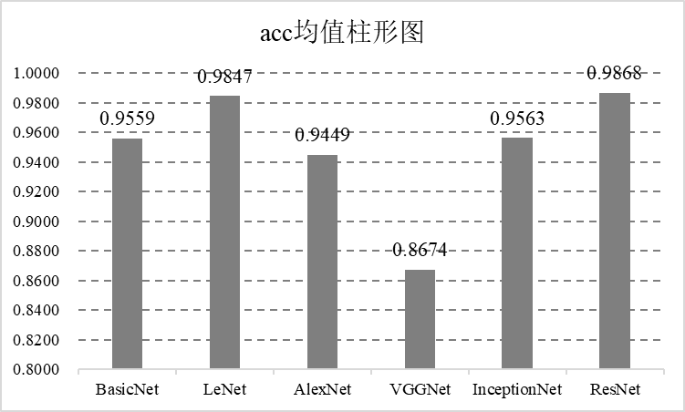
02 流量分析模型构建
总体分析 (论文4.3.7小节 P37)

Slide 19
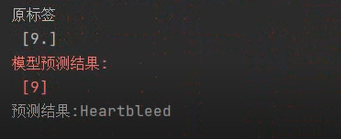
02 流量分析模型构建
前向传播应用
应用过程 (论文3.3.1小节 P29)：
应用效果（论文4.4小节 P39）：
复现模型
（前向传播）
加载参数
预测结果

Slide 20
03
PART THREE
流量分析系统

Slide 21
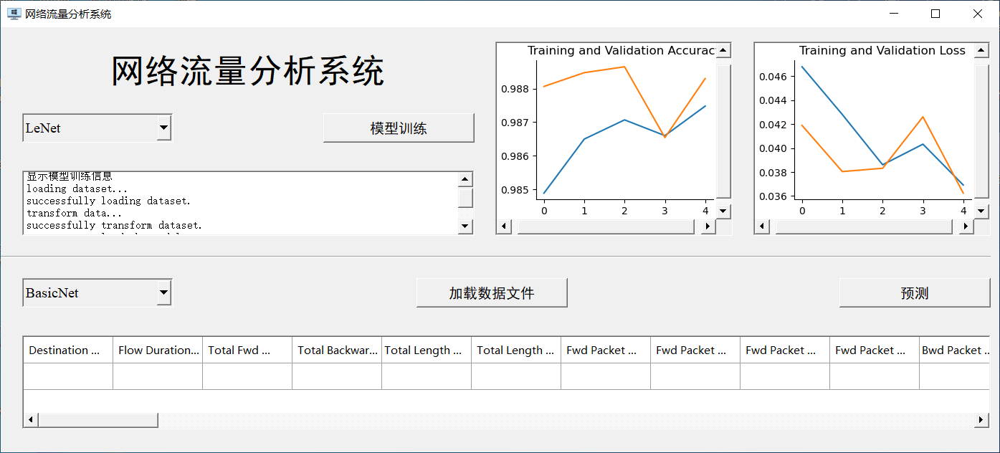
02 流量分析模型构建
系统展示：模型训练功能 (论文5.2.2小节 P43)：

Slide 22
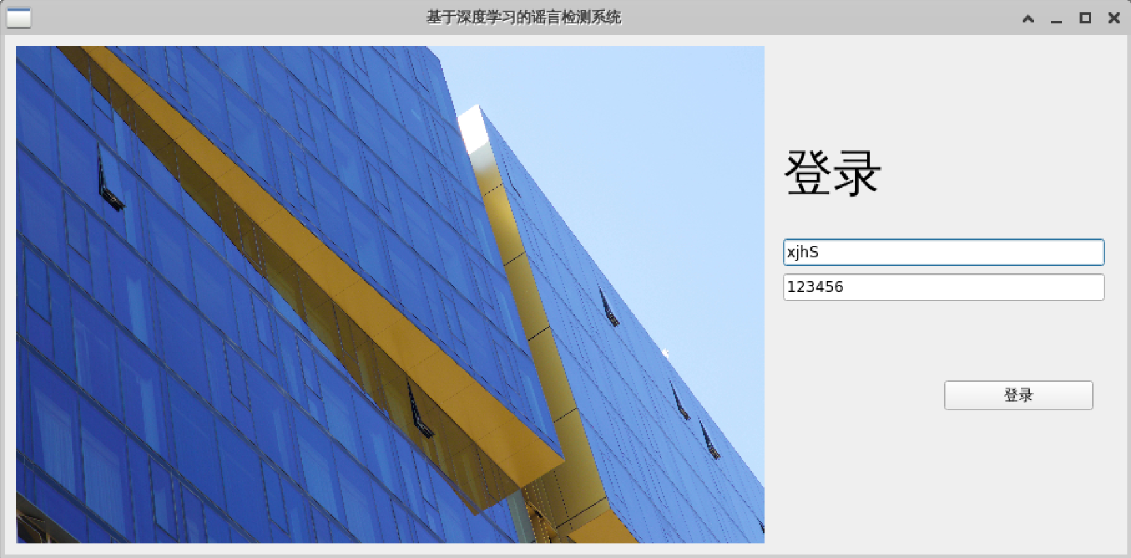
02 流量分析模型构建

Slide 23
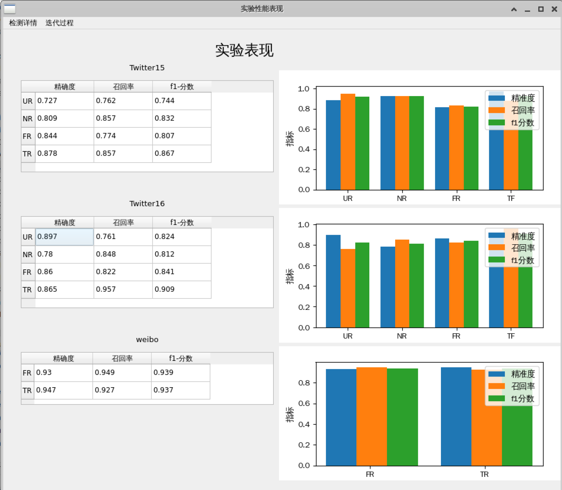
02 流量分析模型构建

Slide 24
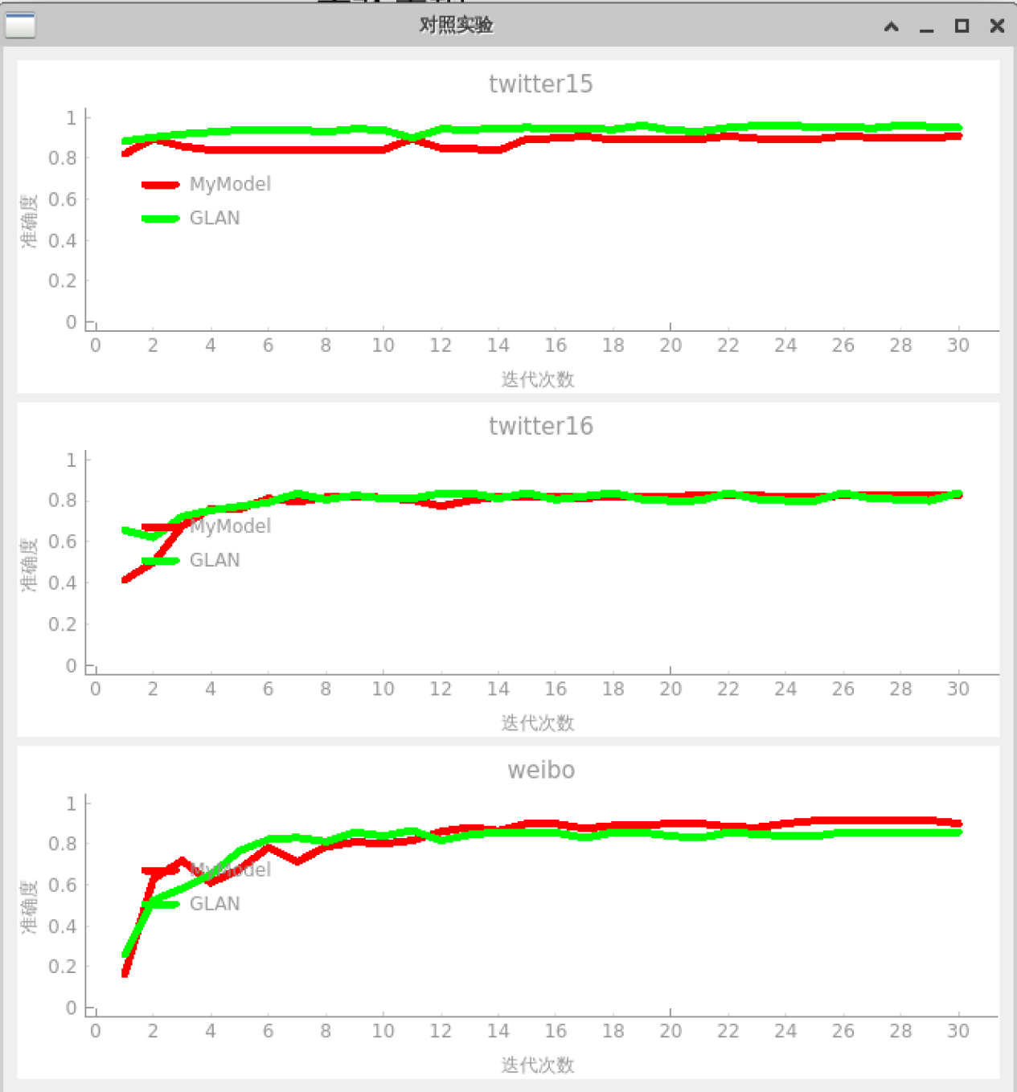
02 流量分析模型构建
系统展示：流量分析功能 (论文5.2.3小节 P44)：

Slide 25
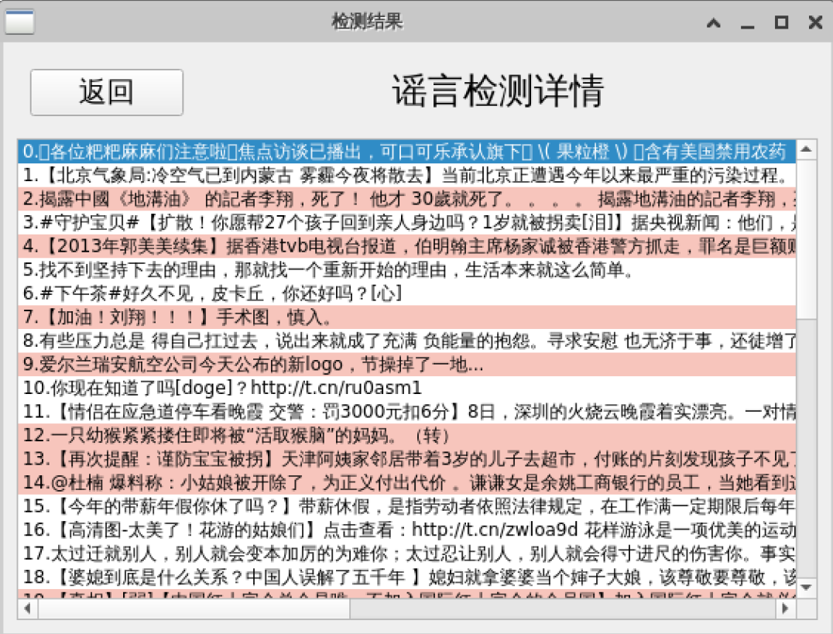
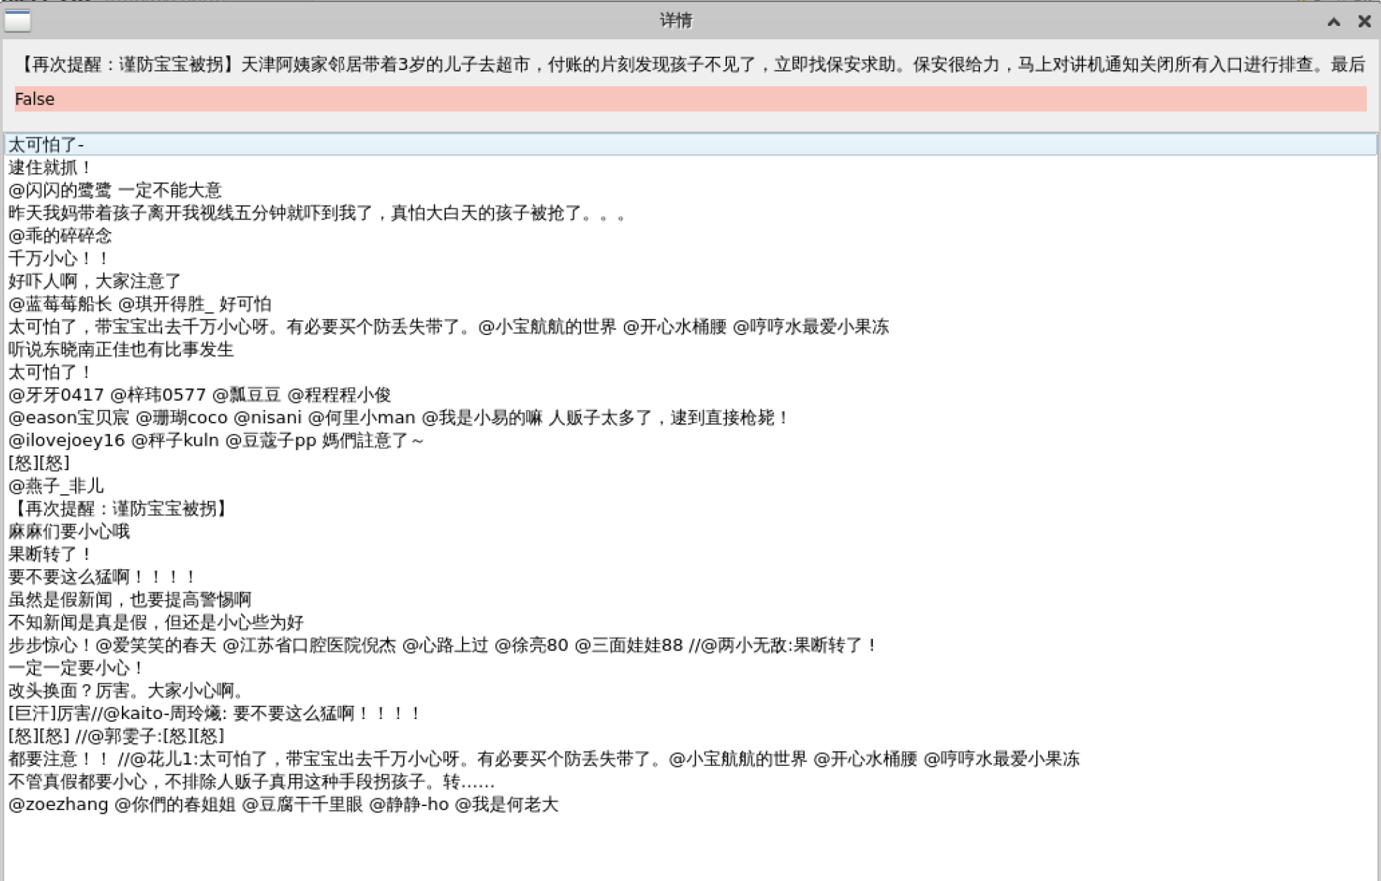
02 流量分析模型构建
系统展示：流量分析功能 (论文5.2.3小节 P44)：

Slide 26
04
PART FOUR
总结

Slide 27
05 总结
总结（论文结束语 P47）
本课题采用深度学习技术实现的网络流量分析机制，凭借深度学习在特征学习等方面的优势，对特征提取等存在于当前网络流量分类领域中的部分问题提供了一些解决方法。
本课题针对部分问题采取的解决办法依然存在诸多不足之处，有待进一步的研究与完善。
（1）数据集平衡问题;
（2）神经网络优化问题；
（3）有监督学习方式问题；

Slide 28
感谢各位评审老师

